Slide 1
新・大阪府豊かな海づくりプラン 進捗状況
資料１
大阪府環境農林水産部
令和4年度大阪府豊かな海づくりプラン推進懇話会（令和5年3月23日）
１

Slide 2
新・大阪府豊かな海づくりプラン
位置づけ
府内の水産業の振興に関する施策を府が総合的かつ計画的に実施するための行動計画
水産基本法、水産基本計画（H24.3変更）を踏まえ策定
府民及び漁業者アンケート結果を反映させ策定
平成27年度～令和６年度（10年間）
平成27年４月策定、令和２年５月改定
（令和２年３月で策定後満５年を経過したため、 SDGs等を踏まえた中間見直しを実施）
計画期間
進行管理
大阪府豊かな海づくりプラン推進懇話会にて 毎年度進捗状況を報告し、意見を求める
２

Slide 3
プランの基本目標
「はま」が潤い、豊かな恵みを
「まち」に届ける海づくり
「はま」（漁業地区）の生活が豊かになり活性化するとともに、
「まち」においても豊かな生活の実現をめざすもの
■基本目標を実現するための6つの取組方向
「はま」が潤う！
「まち」に届ける！
①海や川の環境を豊かにする
②水産資源を豊かにする
③漁業者の生活を豊かにする
④新鮮な魚介類を届ける
⑤海や川の魅力を届ける
⑥安全・安心を届ける
３

Slide 4
６つの取組方向及び主な施策
（主な施策・全32施策）
「はま」が潤う！
①海や川の環境を豊かにする
②水産資源を豊かにする
③漁業者の生活を豊かにする
漁場整備、栄養塩管理 等
栽培漁業、資源管理 等
ブランド化、浜の活力再生プラン、
６次産業化、担い手育成 等
「まち」に届ける！
④新鮮な魚介類を届ける
⑤海や川の魅力を届ける
⑥安全・安心を届ける
イメージアップ、PR、新たな販路開拓 等
イベント開催、希少生物保護、
観光漁業 等
地震津波対策、貝毒対策 等
４

Slide 5
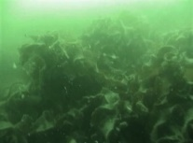
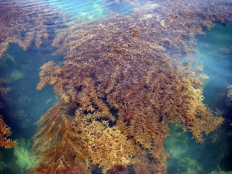
①海や川の環境を豊かにする
取組
方向
施策１
大阪湾の漁業生産力を底上げするための
広域的な漁場整備の推進
＜大阪府海域ブルーカーボン生態系ビジョンに基づく漁場整備＞
■概要
泉佐野市以南の大阪府南部海域において、海底に着底基質（ブロック）を設置し、
ハード・ソフトが一体となった取組みにより藻場の創造・保全、魚介類の生育環境の
向上を図る。
■目標 計画期間：R4～13年度
・今後10年間で新たに22㏊の藻場を創造し、
藻場面積を95㏊まで回復させる
大阪府海域ブルーカーボン生態系ビジョン
～藻場の創造・保全による豊かな魚庭（なにわ）の海へ～
（令和４年１月策定）
■取組内容
〇ハード対策（11ha）
・底質、潮流、藻場の生育範囲から、A、B、Cの３地区に分け、
海底に着底基質（ブロック）を設置
〇ソフト対策（11ha）
・効率的に藻場を繁茂させるため、漁業協同組合による
維持管理や海藻のタネの供給等のソフト対策を一体的に実施
カジメ
ガラモ
（ホンダワラ属）
５

Slide 6
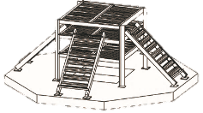
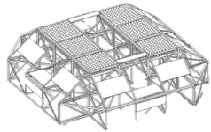
＜大阪府海域ブルーカーボン生態系ビジョンに基づく漁場整備（つづき）＞
■ハード対策
A地区
B地区
C地区
泉佐野、田尻
岡田浦、樽井
(R8～R11年度予定)
尾崎、西鳥取、下荘
淡輪、深日
(R4～R９年度予定)
谷川、小島
(R4～R６年度予定)
場 所
設置水深
5m以浅
１０m以浅
１５m以浅
3.3ｍ
ブロックの
イメージ
2.0m
5.5m
11.0ｍ
5.5m
11.0ｍ
【実績】
令和４年度は、岬町沖の３工区（深日、谷川、小島）について、
着底基質の設置に必要な基本設計（深浅測量、実施設計）を実施
（令和５年度は、岬町沖の１工区（小島）に着底基質を10基設置予定）
6

Slide 7
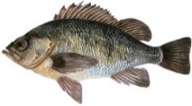
②水産資源を豊かにする
取組
方向
施策８
大阪湾の水産資源の増大とブランド化をめざした
栽培漁業の推進
【内容】
「第８次大阪府栽培漁業基本計画」（令和４年４月策定）に基づき、栽培Cでヒラメ等
の種苗の生産と放流を、水技Cでトラフグとメバルの生産・放流の技術開発を実施
【実績】
■放流尾数
（千尾・千個）
令和４年度は 29万4千尾を放流
・ヒラメ 11.3万尾を５～６月に放流
・キジハタ 10万尾を９～10月に放流
・アカガイ 6.5万個を７月に放流
・トラフグ 1.6万尾を７月に放流
令和２年度～令和４年度：計90.１万尾
年度 | 2 | 3 | 4 | （計）
ヒラメ | 104 | 123 | 113 | 340
キジハタ | 100 | 100 | 100 | 300
アカガイ | 80 | 100 | 65 | 245
トラフグ | - | - | 16 | 16
（計） | 284 | 323 | 294 | 901
【数値目標】
放流累積尾数
（令和２年度～令和６年度：計150万尾）
＜技術開発魚種＞
トラフグ
メバル
7
※メバルは第8次計画からの新規対象魚種

Slide 8
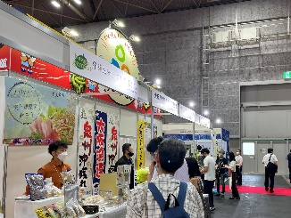
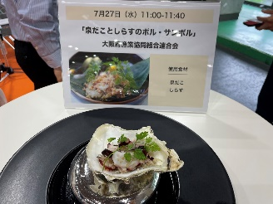
③漁業者の生活を豊かにする
取組
方向
施策13
ブランド化や６次産業化の推進による「攻めの漁業」展開
＜ブランド化に向けた取組み＞
【内容】
府内産水産物の競争力の強化をめざした販路拡大の取組みを実施
【実績】
令和４年度は、７月に開催されたFOODEX JAPAN in 関西2022において、
大阪産(もん)の展示ブースとライブキッチンを設置し、大阪府漁連の泉だこ等のPRと試食を実施
■FOODEX JAPAN in 関西2022の様子
FOODEX JAPAN in 関西2022
《開催日》 令和４年７月27日～29日
《場 所》 インテックス大阪4号館
《出展社》 大阪産(もん)関係者 10事業者
展示ブースの様子
ライブキッチンでの試食
8

Slide 9
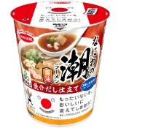
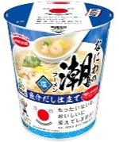
③漁業者の生活を豊かにする
取組
方向
施策13
ブランド化や６次産業化の推進による「攻めの漁業」展開
＜６次産業化の推進＞
【内容】
府内産水産物の競争力の強化をめざした取組みを実施
【実績】
令和４年度は、エースコック株式会社、大阪府漁業協同組合連合会と連携し、
未利用魚（ハモ、シログチ、コノシロ）を使用したカップ麺を開発
■６次産業化等による加工品開発
年度 | 主体 | 品目
R2 | 大阪市漁協株式会社 | 淀川産天然ウナギの缶詰
R3 | 大阪成蹊大学 株式会社西友フーズ | 泉だこのポッサムキムチ
R3 | 有限会社魚竹蒲鉾店 | 未利用魚を原材料に使用
R4 | エースコック株式会社 | もったいないをおいしいに なにわの潮（うしお）ラーメン
計 | ４件
9
開発したカップ麵

Slide 10
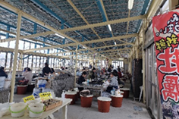
③漁業者の生活を豊かにする
取組
方向
施策14
「はま」の特徴を活かした漁業振興策の取組み
＜浜の活力再生プラン＞
【内容】
地元市町や漁協が主体的に作成する「浜の活力再生プラン（浜プラン）」の策定指導、調整
【実績】
令和4年度に田尻地区が「浜の活力再生プラン優良事例表彰」の農林水産大臣賞を受賞
農林水産大臣賞
主な取組の概要
＜日曜朝市や漁業体験等の海業の拡大＞
①漁業者等が出店する日曜朝市の拡大・強化
②日帰りバスツアーや小学校の体験授業を受け入れる
漁業体験事業の強化
③通年開催可能な施設を活用した海鮮バーベキュー事業の強化
④時化等により漁業体験等の他事業ができない際に活用可能な
海上釣り堀事業の拡大・活用
10

Slide 11
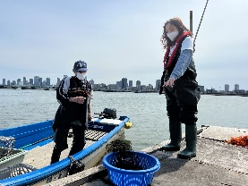
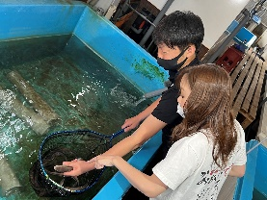
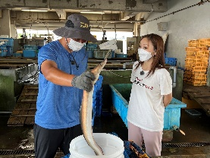
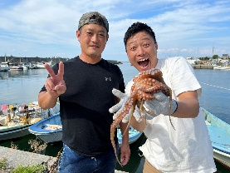
④新鮮な魚介類を届ける
取組
方向
施策21
｢大阪うみ・かわ・さかな｣の魅力発信の推進
【内容】
J:COMの大阪産(もん)番組に水産物のテーマを紹介
【実績】
J:COMが令和２年10月に放送開始した大阪産(もん)の特集番組「かもん！おおさかもん!!」
令和４年度はシジミ、マアナゴ、ハモ、マダコを紹介
シジミ（４月号後半）
マアナゴ（６月号後半）
ハモ（７月号後半）
マダコ（９月号後半）
11

Slide 12
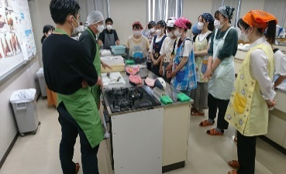
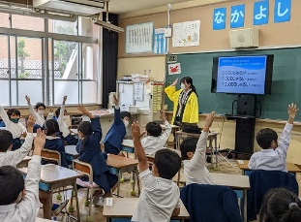
④新鮮な魚介類を届ける
取組
方向
施策21
｢大阪うみ・かわ・さかな｣の魅力発信の推進
【内容】
学校給食会・府漁連と連携して府内小・中学校の出前魚講習会を実施
➡令和２～４年度は新型コロナウイルス感染症の影響により出前魚講習会の中止
【実績】
・令和４年度は、大阪城南女子短期大学総合保育学科において、出前魚講習会 （魚の三枚おろし）を開催（７月）
・令和３年度に引き続き、令和４年度も、大阪府企画室、阪南市役所と連携し、 阪南市立上荘小学校にてSDGｓ出前講座を実施（11月）
短期大学での出前魚講習会
12
小学校での出前講座

Slide 13
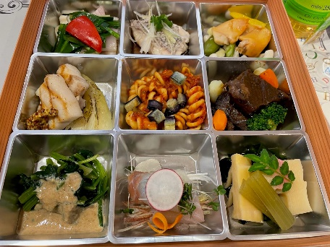
④新鮮な魚介類を届ける
取組
方向
施策23
大消費地店舗と漁港とをつなぐ“お魚の架け橋”づくり
【内容】
ホテルや料理店、学校等で企画される大阪産フェアについて、
情報提供やＰＲ支援を実施
【実績】
大阪産魚介類の活用促進、ＰＲ
ホテルプラザオーサカ内レストラン
（釜揚げシラスを使った土鍋御飯弁当を提供）
村川学園 大阪調理製菓専門学校【泉州美食EXPO】
（マダイ、スズキ、アカガイ等を使用したお弁当）
13

Slide 14
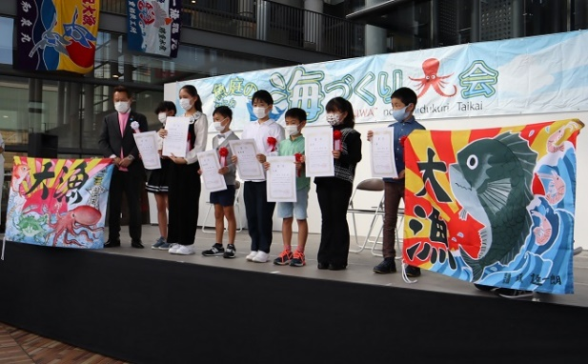
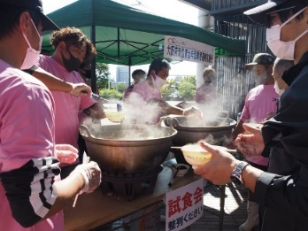
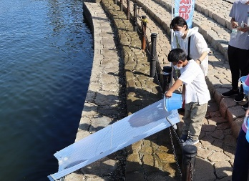
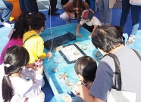
⑤海や川の魅力を届ける
取組
方向
施策24
｢魚庭(なにわ)の海づくり大会」などイベントを活用した
大阪漁業の発信
【内容】
平成14年から「魚庭の海づくり大会」を実施
➡令和２～３年度は新型コロナウイルス感染症の影響により大会開催中止し、
「魚庭の大漁旗デザインコンクール」のみ継続して実施
【実績】
令和４年度は、10月23日に岸和田市立浪切ホール祭りの広場において第20回大会を開催し、
来場された府民約１万人に大阪湾の環境及び漁業の大切さ、大阪産魚介類の美味しさをPR
大漁旗デザインコンクール表彰式
ハモ鍋試食会
キジハタ稚魚の放流体験
お魚タッチングプール
14

Slide 15
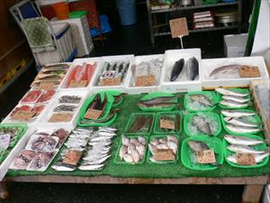
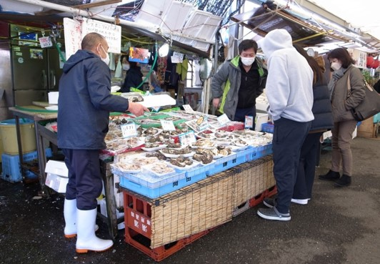
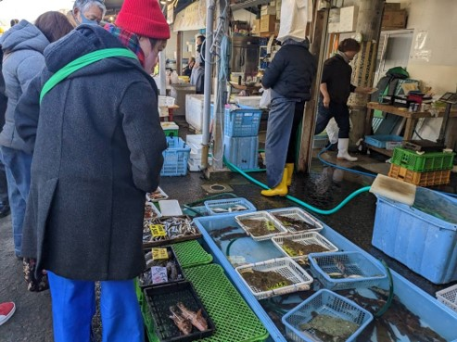
⑤海や川の魅力を届ける
取組
方向
施策25
｢はま｣と｢まち｣のふれあいの場の創出
日曜朝市
【内容】
漁協が運営する観光漁業や、青空市場・朝市の情報についてPRを実施
【実績】
【数値目標】
①青空市場開設数
（令和２年度～令和６年度：8箇所）
②青空市場来場者数
（令和２年度～令和６年度：計250万人)
③内水面漁業権河川利用者数
（令和２年度～令和６年度：計18万人)
①令和３年度時点：7箇所
②令和３年度：34.3万人
（令和２年度～令和３年度：計57.8万人）
③令和３年度：2.8万人
（令和２年度～令和３年度：計5.5万人）
15
堺市漁連とれとれ市
田尻漁協日曜朝市

Slide 16
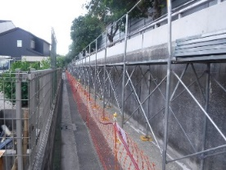
⑥安全・安心を届ける
取組
方向
施策28
大規模な地震、津波等に備えた漁港、海岸の整備
【内容】 高潮対策を行い、府民の生命や財産を守る
【実績】 高潮対策が未了となっている７漁港海岸のうち、まず湾奥部に位置する堺(出島)漁港海岸
の防潮堤の嵩上げ工事を令和４年度に完了
〇令和２年度：北側の防潮堤100mを嵩上げ
〇令和４年度：北側の防潮堤50mを嵩上げ
南側の防潮堤150mを嵩上げ
事業名 | 区分 | 漁港名 | 事業内容
高潮対策事業（緊急自然災害防止対策事業債） | 単独 | 堺(出島） 漁港海岸 | 防潮堤改良 工事
防潮堤の嵩上げ工事
16

Slide 17
数値目標の進捗状況
「はま」が潤う！
項目 | R2-R6の目標 | R2～R4年度(累計) | 判定
①漁場等における海ごみ回収実績 | 計3万㎥ | 計1.2万㎥ (R2-3年度実績) | 順調
②キジハタ等放流尾数 | 計150万尾 | 計90.1万尾 | 順調
③6次産業化による加工品開発数 | 計20件 | 計4件 | 遅れ
③後継者等新規参入者 | 計75人 | 計16人 | 遅れ
「まち」に届ける！
④出前講習会等の開催 | 計45件 | 計4回 | 遅れ
④水産関係の大阪産ロゴマーク 登録件数 | R6時点130店 | R4時点134店 | 順調
⑤青空市場開設数 | 計8箇所 | R4時点7箇所 | 順調
⑤青空市場年間来場者数 | 計250万人 | 計57.8万人 (R2-3年度実績) | 遅れ
⑤内水面漁業権河川年間利用者数 | 計18万人 | 計5.5万人 (R2-3年度実績) | 遅れ
⑥漁港海岸における海岸防潮堤の 高潮対策整備の着手率 | R6時点100% | R4時点14% （1箇所／7箇所） | 順調
17

